Slide 1
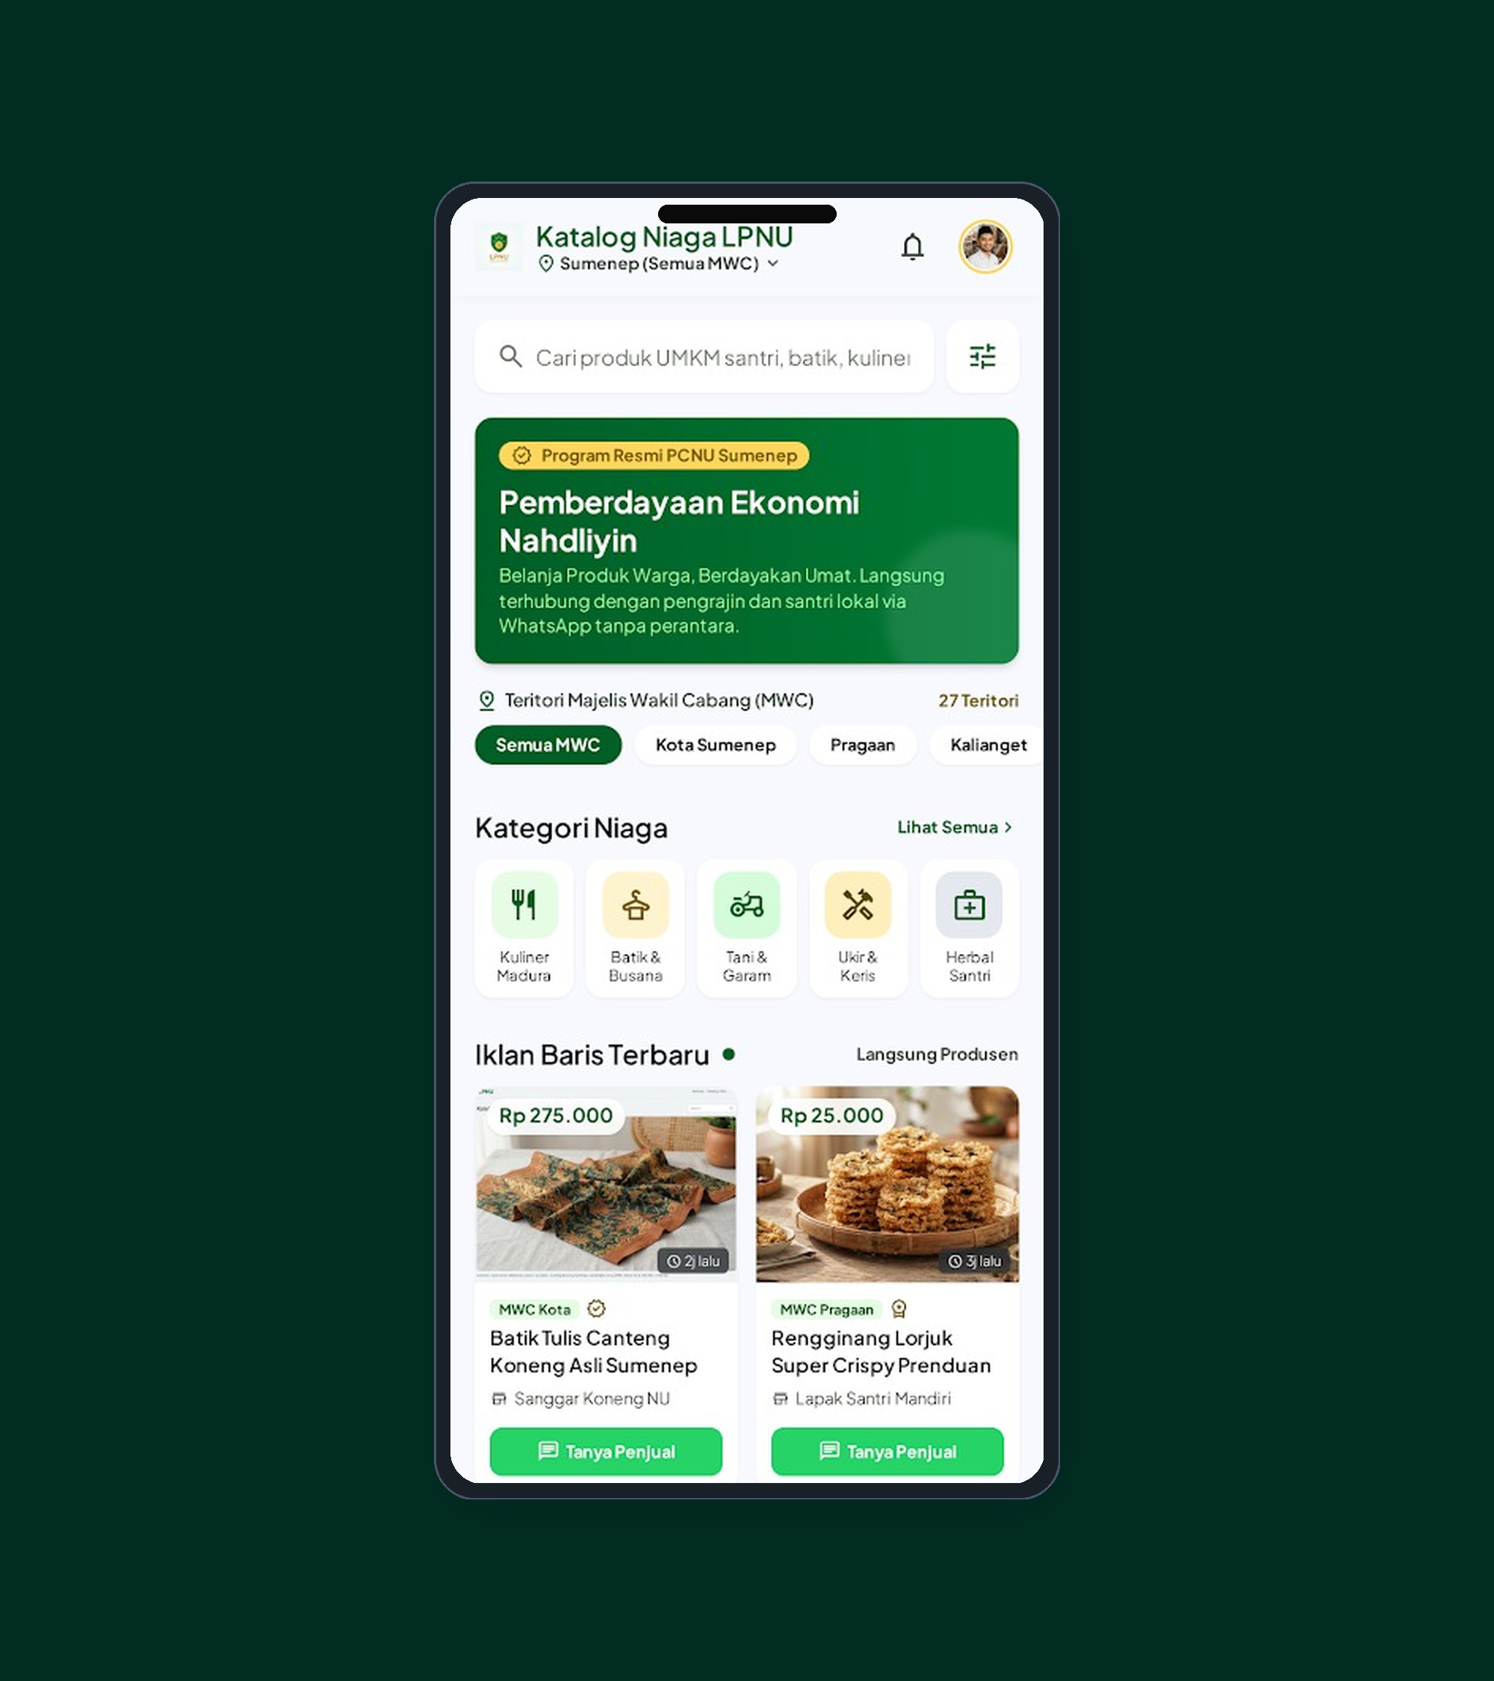
INISIATIF EKONOMI NAHDLIYIN
Katalog Produk &
Usaha Warga NU
Membangun ekosistem ekonomi Nahdliyin yang mandiri, berdaya, dan saling terhubung.
PCNU Sumenep • Edisi 2026

Slide 2
LATAR BELAKANG
Gerakan Kemandirian dari Ujung Jari
01 / POTENSI TERSEBAR
Sentralisasi UMKM
• Himpun Potensi: Satukan database produk warga yang tersebar di 27 MWC Sumenep.
• Pencarian Mudah: Permudah akses pasar dan temu-kenali komoditas unggulan.
02 / CEGAH KEBOCORAN
Retensi Modal Umat
• Putaran Internal: Tahan perputaran uang tetap di lingkungan jam'iyyah NU.
• Saling Menghidupi: Arahkan daya beli jamaah untuk menguatkan usaha sesama.
03 / KONSOLIDASI DIGITAL
Wadah Digital Praktis
• Akses Gawai: Katalog praktis di genggaman warga sebagai motor ekonomi.
• Skalabilitas Pasar: Fondasi awal menuju integrasi pasar digital nahdliyin.
PCNU Sumenep — Gerakan Kemandirian Ekonomi Warga NU

Slide 3
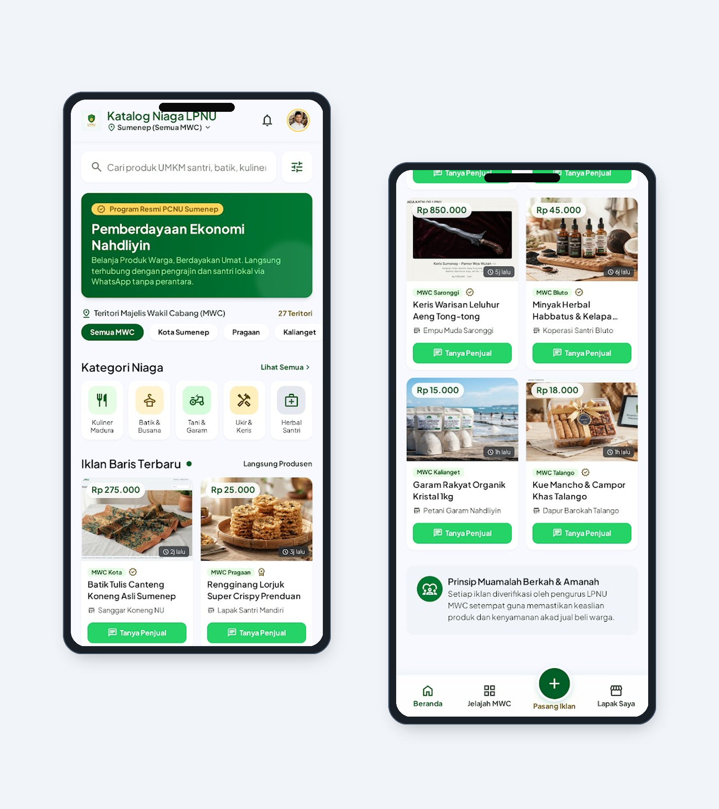
ETALASE DIGITAL
Pusat Data Potensi Warga
Platform terpadu untuk memetakan dan membuka akses pasar produk warga Nahdliyin.
Himpun Usaha Warga
Pendataan terstruktur komoditas unggulan dari berbagai sektor.
Akses Lebih Mudah
Potensi ekonomi warga mudah ditemukan konsumen dan instansi.
Ekosistem Terhubung
Langkah awal strategis bertransisi menuju marketplace mandiri.
Katalog Niaga LPNU — Etalase Digital Produk Warga

Slide 4
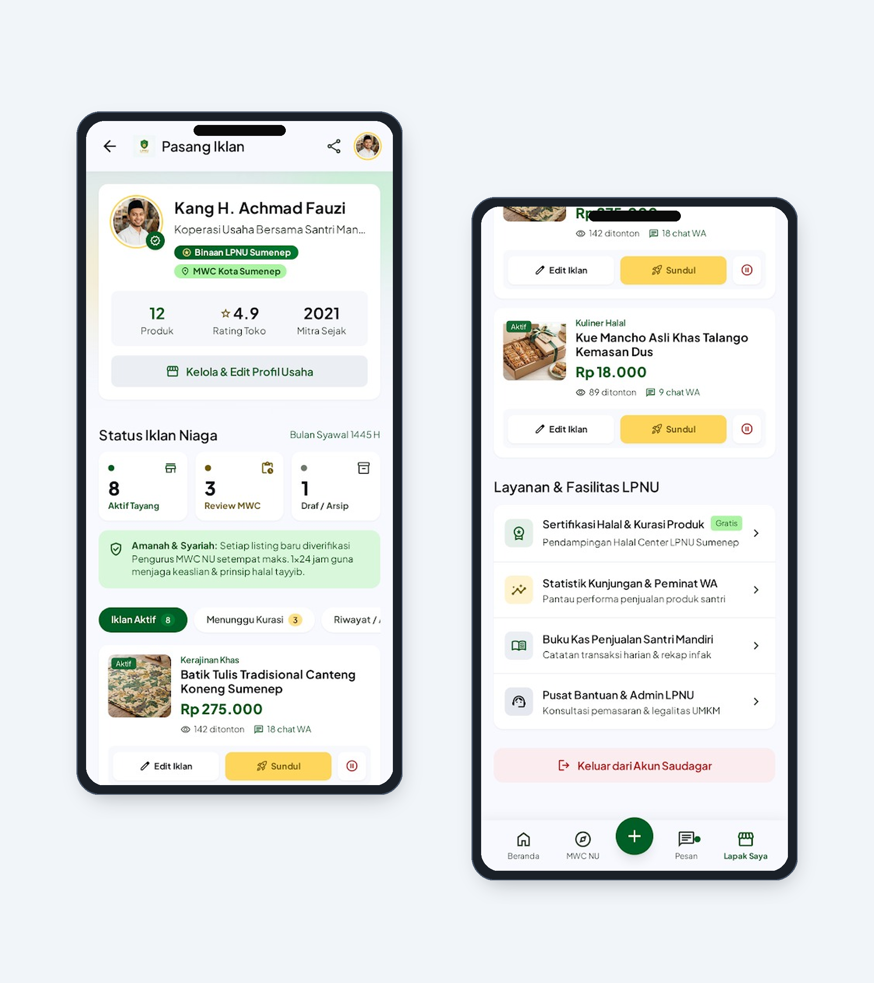
DASBOR SAUDAGAR
Fasilitas & Dukungan Usaha
Ruang kelola mandiri bagi saudagar Nahdliyin dengan standar mutu jam'iyyah.
Kurasi Syariah
Verifikasi berjenjang MWC menjaga keaslian dan prinsip halal.
Ragam Komoditas
Wadahi produk fisik, produk layanan dan jasa, hingga barang antik.
Layanan Terpadu
Akses legalitas, statistik toko, dan buku kas penjualan santri.
Dasbor Saudagar — Layanan Usaha Santri Mandiri

Slide 5
AKOMODASI FLEKSIBEL
Fitur Ekstra & Jangkauan Inklusif
01 / WILAYAH
Eksplorasi Daerah
• Pemetaan MWC: Pencarian potensi usaha spesifik di tiap kecamatan.
• Komoditas Lokal: Eksplorasi keunikan produk khas tiap sentra warga.
02 / PROMOSI
Iklan & Siaran
• Promosi Langsung: Tawarkan produk ke audiens warga secara live interaktif.
• Jangkauan Luas: Tingkatkan konversi penjualan lewat etalase aktif.
03 / FILANTROPI
Lazisnu Produktif
• Modal Bergulir: Sinergi permodalan usaha bersama program Lazisnu.
• Binaan Umat: Pendampingan mustahiq menjadi muzakki berdaya.
04 / PERMODALAN
Layanan Keuangan
• Mitra Syariah: Kolaborasi pembiayaan usaha bersama Bank Jatim & BPRS.
• Akses BMTNU: Solusi modal mudah dan aman bagi saudagar nahdliyin.
Ekosistem LPNU — Kolaborasi Lintas Lembaga & Banom NU

Slide 6
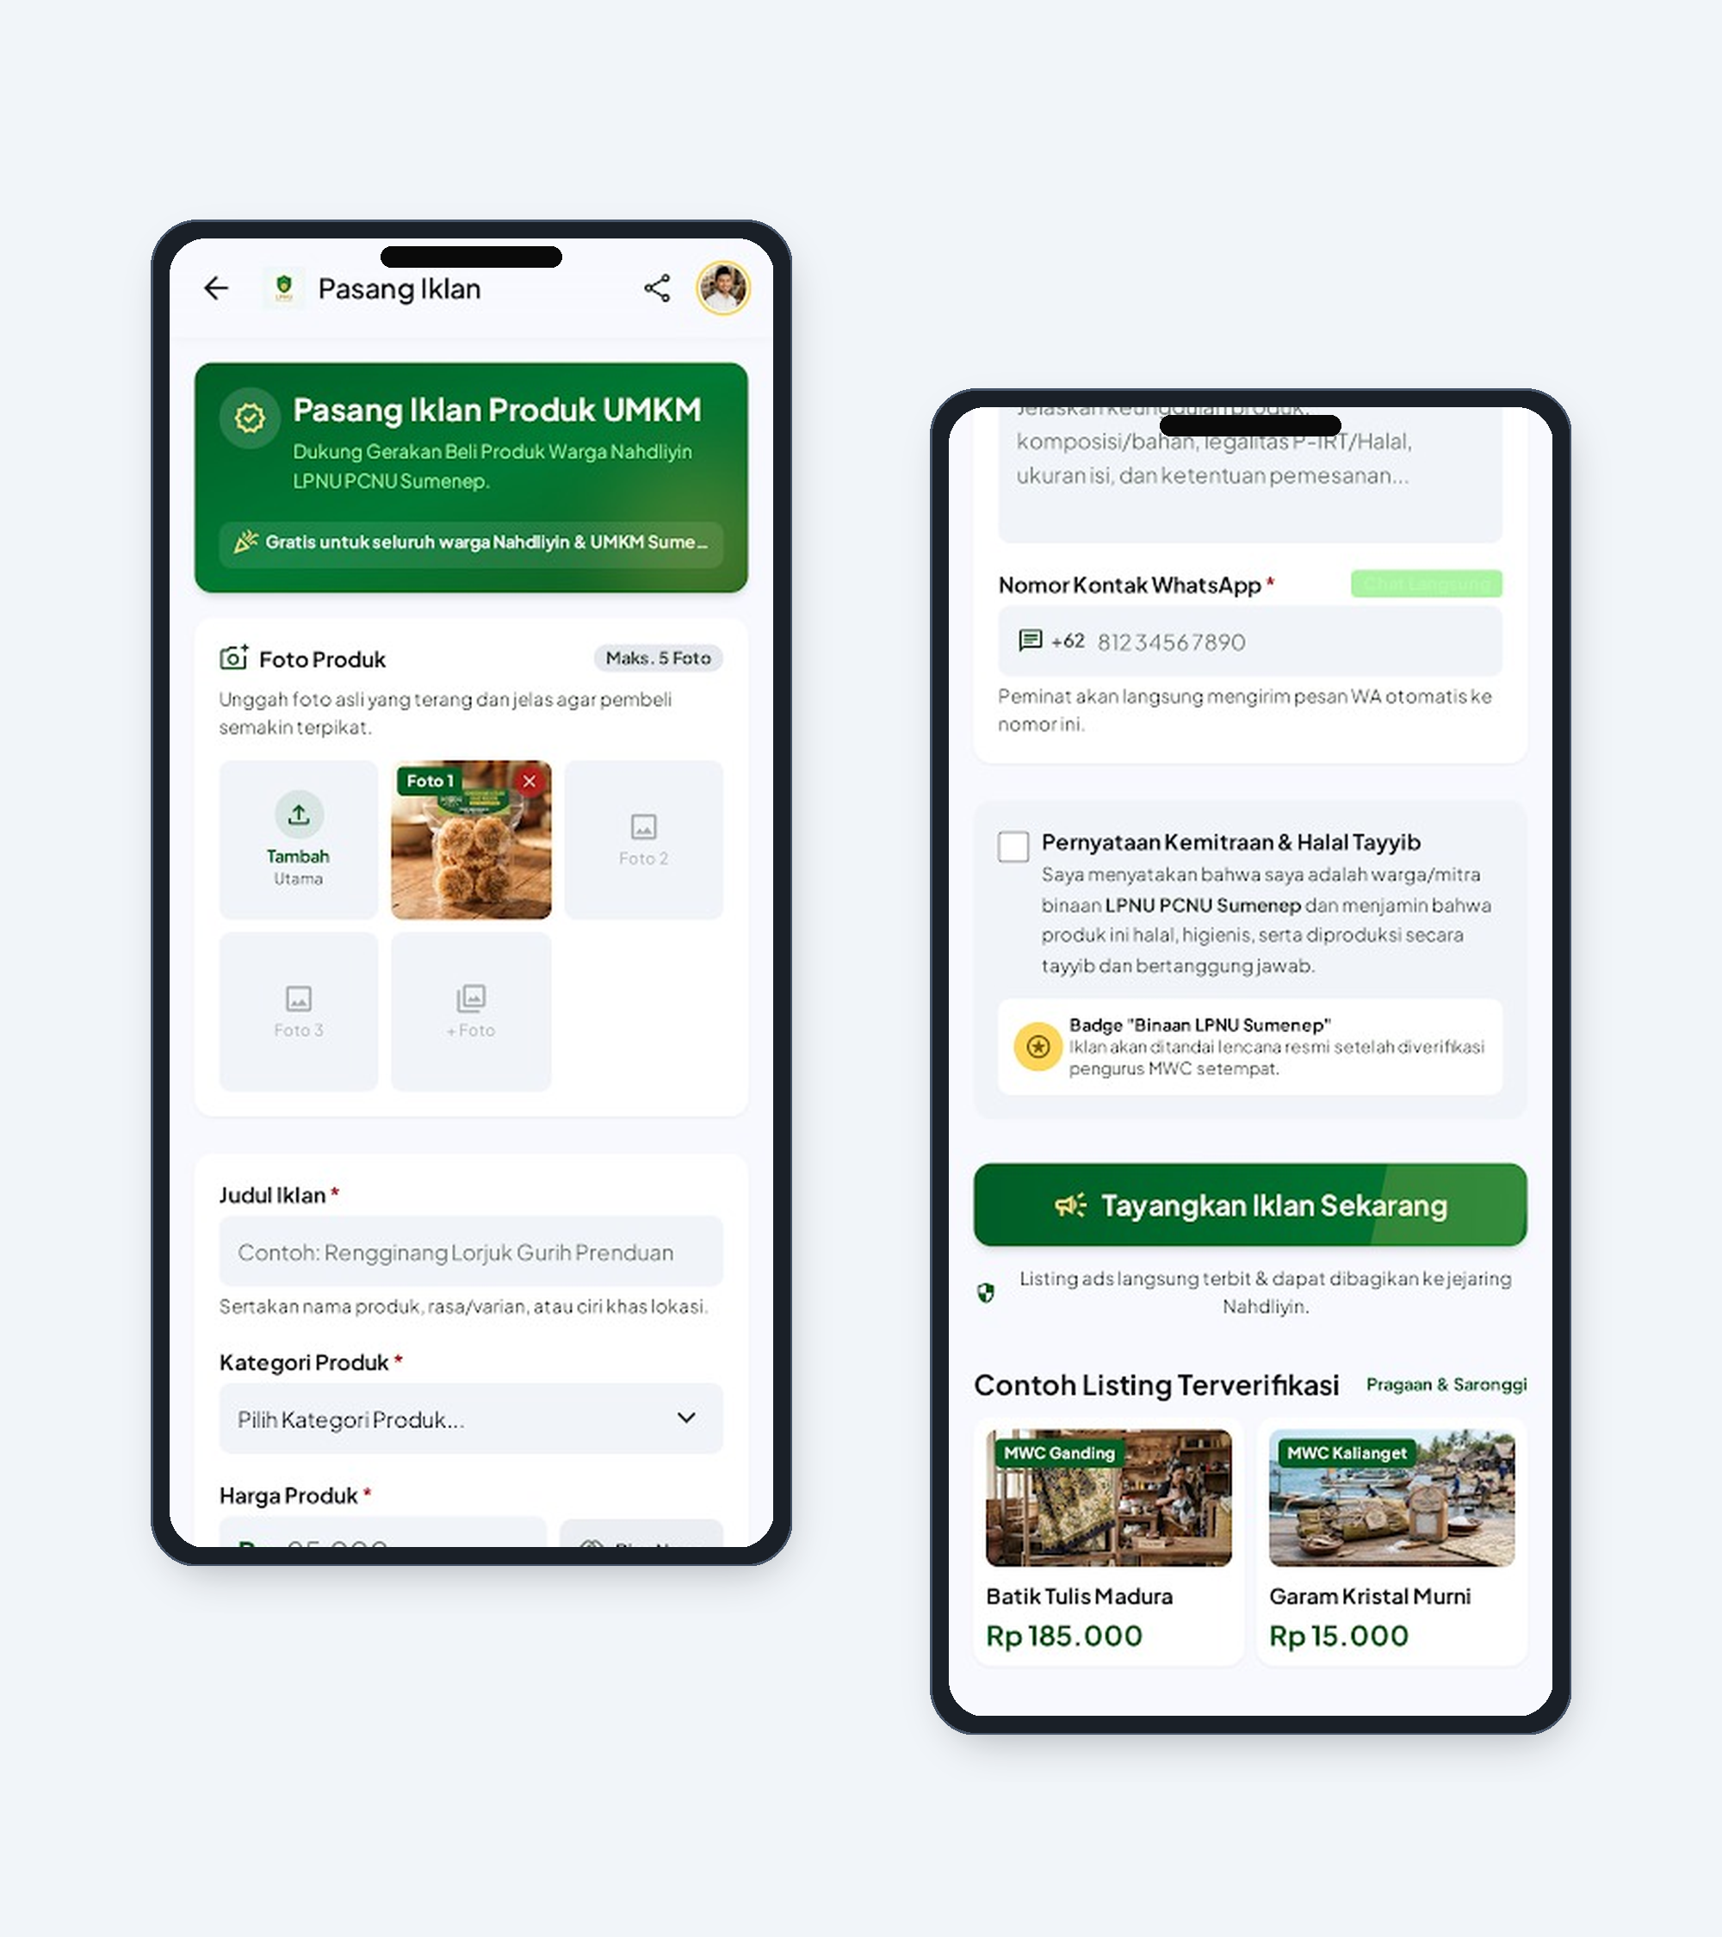
PENGUATAN KAPASITAS USAHA
Himpunan Data & Inkubasi
Dari pendataan digital menuju akselerasi UMKM nahdliyin siap naik kelas.
Basis Data Usaha
Katalog menjadi fondasi data akurat perencanaan program.
Komunitas Saudagar
Bentuk jejaring kemitraan solid antar sesama pelaku usaha.
Pendampingan Mutu
Pendampingan Quality Control, digital marketing, hingga kemasan.
Inkubator Bisnis
Pembinaan terarah agar UMKM warga mampu naik kelas.
Inkubator Bisnis LPNU — Pendampingan Usaha Santri

Slide 7
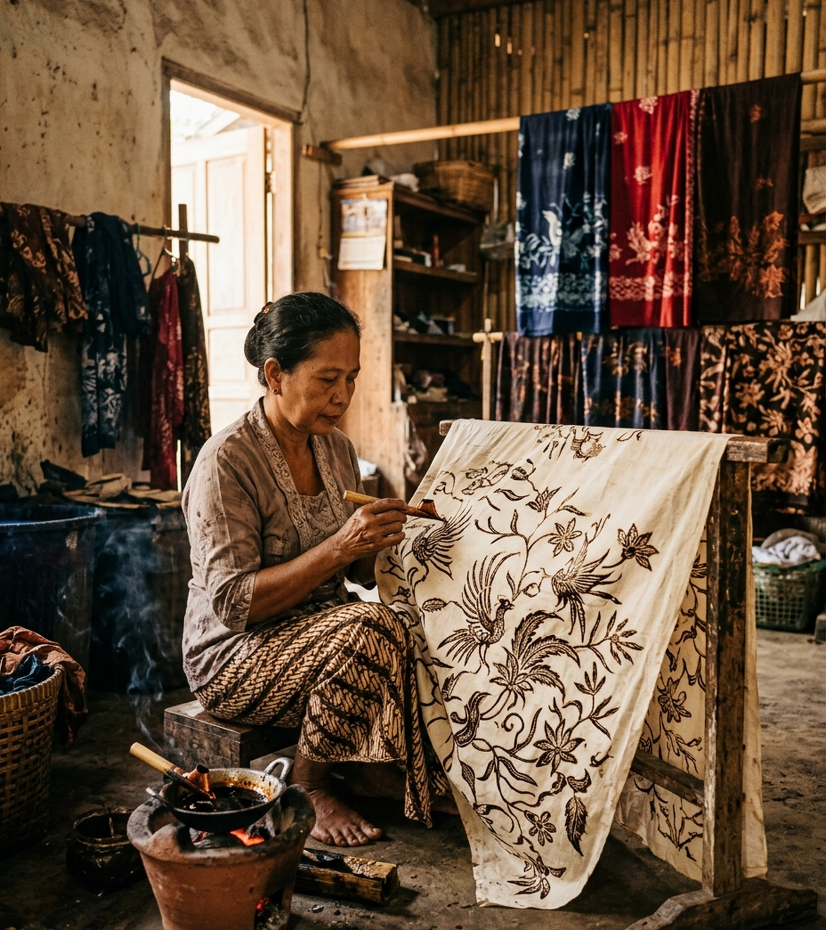
FILOSOFI & VISI STRATEGIS
Membangun Pasar Internal
“Ini bukan sekadar katalog produk. Ini fondasi awal membangun pasar internal kita sendiri.”
Serap Produk Warga
Komitmen bersama memprioritaskan belanja pada usaha nahdliyin.
Kekuatan Jamaah
Mengubah potensi jumlah warga menjadi kedaulatan ekonomi nyata.
Sirkulasi Mandiri
Mengalirkan manfaat ekonomi langsung ke kantong-kantong umat.
Prinsip Kemandirian — Dari Kita, Oleh Kita, Untuk Umat

Slide 8
KEBIJAKAN STRATEGIS JAM'IYYAH
Prioritas Belanja Organisasi
01 / KONSUMSI ACARA
Konsumsi Kegiatan
• Jamuan Rapat: Katering dan konsumsi rapat wajib memesan dari kuliner warga.
• Acara Besar: Konsumsi konferensi diserap dari UMKM binaan jam'iyyah.
02 / PENGADAAN BARANG
Atribut & Suvenir
• Seragam & Batik: Pengadaan seragam melalui konveksi dan perajin santri.
• Cinderamata: Plakat dan suvenir diproduksi oleh industri kreatif warga.
03 / KEDAULATAN LOKAL
Substitusi Pabrikan
• Utamakan Warga: Ganti barang pabrikan luar dengan alternatif produk lokal.
• Berkah Mandiri: Pastikan kas organisasi berputar menghidupi keluarga nahdliyin.
Kebijakan Belanja Organisasi — Dukung Penuh Saudagar Warga

Slide 9
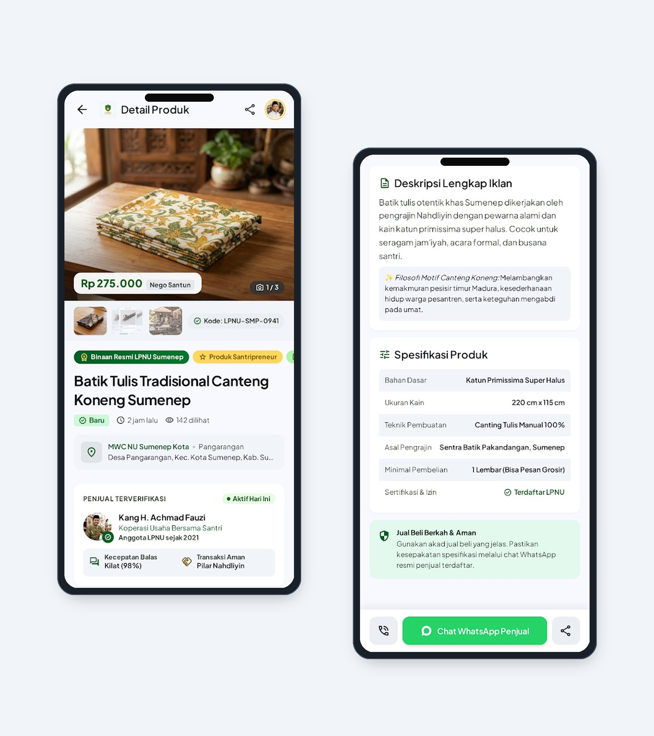
AKSES KOMUNIKASI & TRANSAKSI
Terhubung Langsung & Praktis
Fasilitas interaksi dan transaksi yang mudah, cepat, dan tanpa potongan komisi.
Chat WhatsApp Langsung
Hubungi penjual dalam satu ketukan untuk tanya jawab dan negosiasi.
Integrasi Shopee
Akses langsung ke etalase online untuk transaksi checkout instan.
Transaksi Amanah
Didukung lencana verifikasi MWC demi kenyamanan dan kepercayaan.
Akses Transaksi — Kemudahan Interaksi Saudagar Warga

Slide 10
STUDI KASUS & DOKUMENTASI
Inspirasi Nyata Ekonomi Pekarangan
VIDEO 01 • INTEGRASI PANGAN
Yoso Farm: Kebun & Ternak
Channel OASIS • 22 Menit
• Praktik Nyata: Integrasi sayuran pekarangan & ternak mandiri tanpa belanja harian.
• Peluang Usaha: Perputaran modal pakan dan surplus hasil panen dijual ke warga.
VIDEO 02 • SISTEM CERDAS
Kebun Galon: Hemat Siram
Channel OASIS • 20 Menit
• Praktik Nyata: Sistem kapiler galon bekas air mineral tanpa perlu siram harian.
• Peluang Usaha: Solusi lahan sempit perkotaan dengan panen sayur bernilai jual tinggi.
VIDEO 03 • BISNIS SAYUR
Sayur Teras: Cuan Bulanan
Cerita Alam • 12 Menit
• Praktik Nyata: Budidaya sayuran segar pekarangan sebagai unit usaha sampingan.
• Peluang Usaha: Arus kas rutin bulanan langsung dari konsumen tetangga & pasar lokal.
▶ Tonton di YouTube
▶ Tonton di YouTube
▶ Tonton di YouTube
Dokumentasi Praktik Lapangan — Inspirasi Kemandirian Ekonomi Warga

Slide 11
ROADMAP STRATEGIS
Rantai Kemandirian Ekonomi
01
02
03
04
TAHAP 01
Katalog
• Etalase Digital: Pencatatan dan pemetaan komoditas unggulan warga.
• Basis Informasi: Visibilitas potensi produk secara transparan.
TAHAP 02
Pasar
• Transaksi Nyata: Terbentuknya pasar lewat prioritas belanja warga.
• Gerakan Beli: Komitmen konsumsi aktif di seluruh tingkatan NU.
TAHAP 03
Perputaran
• Sirkulasi Uang: Likuiditas modal berputar terus di lingkungan jamaah.
• Penguatan Kas: Keuntungan usaha memperbesar kapasitas bisnis warga.
TAHAP 04
Kemandirian
• Kedaulatan Finansial: Kekuatan finansial jam'iyyah yang mandiri dan kokoh.
• Kemakmuran Umat: Kesejahteraan merata bagi seluruh keluarga nahdliyin.
Roadmap LPNU — Tahapan Menuju Kemandirian Ekonomi Nahdliyin

Slide 12
KOMITMEN BERSAMA KEMANDIRIAN UMAT
Kebiasaan Baru Nahdliyin
“Ada kebutuhan?
Lihat produk warga.”
“Ada kegiatan?
Belanja di warga.”
Mari bersama gerakkan dan kuatkan ekonomi jam'iyyah dari dalam.
PCNU Sumenep • Lembaga Perekonomian Nahdlatul Ulama (LPNU)

